Slide 1
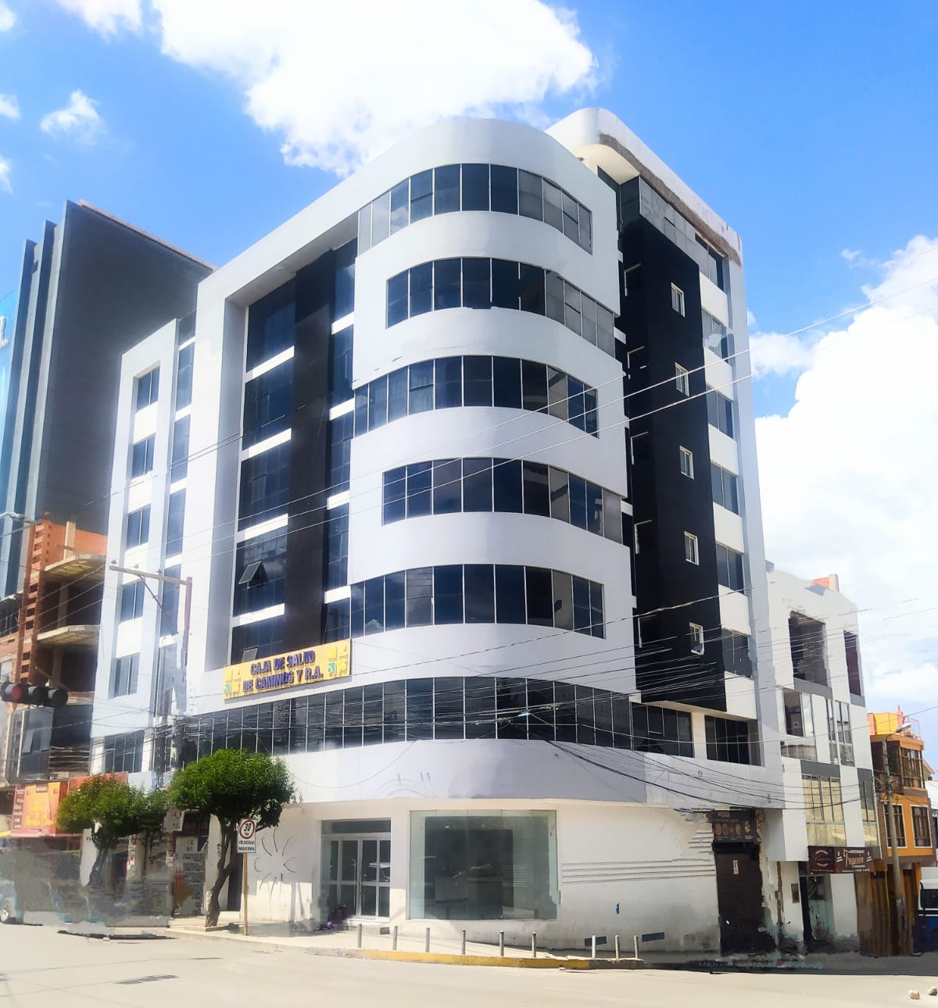
CAJA DE SALUD DE CAMINOS Y R.A.
RENDICION DE CUENTAS FINAL GESTION 2024
REGIONAL SUCRE

Slide 2
DATOS INSTITUCIONALES
DIRECTOR GENERAL EJECUTIVO
JEFE MEDICO REGIONAL SUCRE
Dr. Rodolfo Edmundo Rocabado Benavides
Designación a través de la Resolución Suprema 27404 del 13 de enero de 2021
Dra. Jhael Leslie Loayza Llanos
JEFE MEDICO REGIONAL

Slide 3
CREACION
La Caja de Salud de Caminos fue creada mediante Resolución Suprema Nº 167567 de 1 de marzo de 1973 como institución delegada de la ex Caja Nacional del Seguro Social.
Mediante Resolución Suprema Nº 182970 de 27 diciembre de 1976, se reconoce la personería jurídica del SEGURO SOCIAL DEL SERVICIO NACIONAL DE CAMINOS como entidad descentralizada de carácter público con autonomía de gestión administrativa, económica y financiera.
De acuerdo a Resolución Administrativa
Nº 281-2014 de 12 de agosto de 2014 del Instituto Nacional de Seguros de Salud INASES, resuelve aprobar el estatuto orgánico de la CAJA DE SALUD DE CAMINOS Y R.A.

Slide 4
RAZÓN
DE SER
“SOMOS EL ENTE GESTOR DE LA SEGURIDAD SOCIAL DE CORTO PLAZO, QUE PROTEGE LA SALUD DE LA POBLACIÓN ASEGURADA”
PROPÓSITO
“SER UNA INSTITUCIÓN COMPETITIVA EN LA PRESTACIÓN DE SERVICIOS DE SALUD CON CALIDAD, CALIDEZ Y TRANSPARENCIA ”
VALORES
HONESTIDAD, LEALTAD, SOLIDARIDAD, EMPATÍA, RESPETO, CONCIENCIA MORAL

Slide 5
MISION VISION
SOMOS EL ENTE GESTOR DE LA SEGURIDAD SOCIAL DE CORTO PLAZO, QUE PROTEGE LA SALUD DE LA POBLACIÓN ASEGURADA
MISIÓN
SER UNA INSTITUCIÓN COMPETITIVA EN LA PRESTACIÓN DE SERVICIOS DE SALUD CON CALIDAD, CALIDEZ Y TRANSPARENCIA
VISIÓN

Slide 6
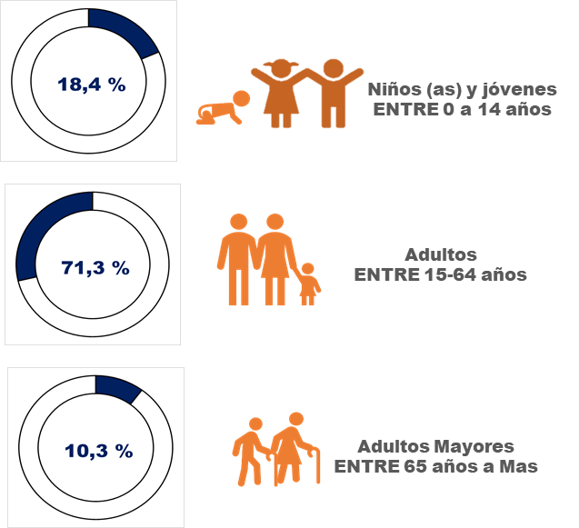
POBLACIÓN
3.387 ASEGURADOS
1.928Asegurados titulares activos
787 Beneficiarios (titulares activos)
395 Asegurados titulares pasivos
277 Beneficiarios (titulares pasivos)

Slide 7
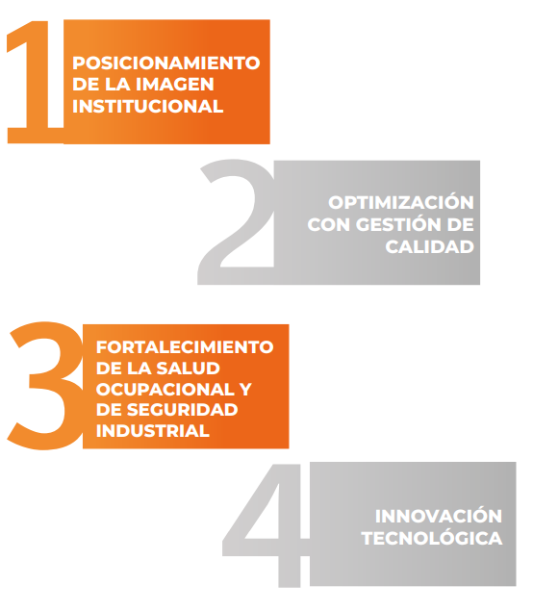
PILARES DE GESTIÓN 2024

Slide 8
ESTRUCTURA ORGANIZACIONAL
MAXIMA AUTORIDAD EJECUTIVA
JEFATURA MEDICA REGIONAL
SECRETARIA Y ACTIVOS FIJOS
JEFE DE ADMINISTRACION
SERVICIOS MEDICOS
UNIDAD DE CONTABILIDAD Y CONTRATACIONES
ESPECIALIDADES
JEFATURA DE
ENFERMERIA
RESPONSABLE DE EMERGENCIAS
RESPONSABLE DE LABORATORIO
FISIOTERAPIA Y REHABILITACION
Servicio
HEMODIALISIS
UNIDAD DE AFILIACIONES Y COTIZACIONES
UNIDAD DE RR.HH. Y ALMACENES
UNIDAD DE TRABAJO SOCIAL
UNIDAD DE SERVICIOS GENERALES
CHOFER MENSAJERO
MANUAL
APOYO ADMINISTRATIVO

Slide 9
RECURSOS HUMANOS
La Caja de Salud de Caminos y R.A. – Regional Sucre cuenta con 6 Ítems, 0 Contratos Laborales, 20 Consultores de línea, 7 médicos especialistas recurrentes:
CARGO | NUMERO DE PERSONAL
Jefe Médico Regional | 1
Administrador | 1
Médicos Generales | 3
Médicos Especialistas | 7
Odontólogo | 1
Licenciadas en Enfermería | 4
Farmacéutica | 1
Bioquímico | 2
Bioimagenologo | 1
Fisioterapia | 1
Secretaria | 1
Afiliaciones | 1
Trabajo Social | 1
Chofer | 2
Almacén de Farmacia | 1
Abogado | 1
Manual | 2
Recursos Humanos | 1
Contabilidad | 1
ITEMS DESIGNADOS GESTION 2024
Jefe Médico | Dra. Jhael Leslie Loayza Llanos
Administrador (a) | Lic. Milena Mencias Moya
Medico odontólogo | Dr. Juan Pablo Coppe Flores
Lic. Enfermería | Lic. Edith Tardío Zelaya
Responsable de Almacén Farmacia | Lic. Zulma Lascano
Chofer | Pastor Barahona Galindo

Slide 10
RECURSOS HUMANOS (PLANILLAS PRESUPUESTARIAS DE SUELDOS Y SALARIOS)
DESCRIPCION | PRESUPUESTO INICIAL | PRESUPUESTO VIGENTE | DEVENGADO (EJECUTADO) | SALDO | %
SUELDO ITEM | 954 388.00 | 954 388.00 | 701 888.82 | 252 499.18 | 73.54%
SUELDO CONSULTORIA INDIVIDUAL DE LINEA | 978 600.00 | 895 600.00 | 886 466.50 | 9 133.50 | 98.98%
FUENTE: REPORTE SIGEP (ADMINISTRACION)

Slide 11
NORMAS QUE REGULAN EL FUNCIONAMIENTO DE LA INSTITUCION
EL MINISTERIO DE SALUD MEDIANTE LA AUTORIDAD DE SUPERVISIÓN DE LA SEGURIDAD SOCIAL DE CORTO PLAZO ASUSS
HABILITADO
99,82%
ACREDITADO
100%

Slide 12
OBJETIVOS ESTRATEGICOS
Perspectiva de asegurados
Perspectiva aprendizaje crecimiento y desarrollo institucional
Modelo de gestión Institucional y talento humano
Perspectiva de
procesos internos
Estrategias de promoción y prevención en salud.
Satisfacción del Asegurado
Sistema de Gestión de Calidad
Salud ocupacional y de seguridad industrial
Perspectiva financiera
Sostenibilidad Financiera
Optimización con Gestión de Calidad.
Venta de Servicios
Innovación Tecnológica.
Gestión de análisis de datos monitoreo y seguimiento institucional.
Posicionamiento de la Imagen Institucional.
Modelo de atención
Gestión en inversión en equipamiento e infraestructura
Establecer mecanismos de normativa interna y específica
integral en salud

Slide 13
OBJETIVOS ESTABLECIDOS EN EL POA
RED FUNCIONAL DE SALUD
Fortalecimiento con recursos humanos
equipamiento e infraestructura
TRANSFERENCIAS
Ejecución de transferencias de recursos a instituciones públicas
DEUDAS
DESARROLLO DE LA SALUD
Reducción de deudas generadas por administraciones pasadas
Implementación integral de la salud hacia una atención con calidad y calidez
ADMINISTRACIÓN CENTRAL
Ejecución de actividades dirigidas a una gestión eficiente en los ámbitos administrativo, legal, financiero y técnico de la institución.
SISTEMA DE SEGUROS
Administración eficiente de los recursos económicos recaudados

Slide 14
PLANES PROGRAMADOS PARA LA GESTION 2024
PLANES GESTION 2024
N° | PLAN | REALIZADO | OBSERVACIONES
1 | HABILITACION DEL SERVICIO DE ODONTOLOGIA | HABILITADO | RESOLUCION N°12/2023
2 | HABILITACION DEL SERVICIO DE FARMACIA | HABILITADO | RESOLUCION N° 14/2023
3 | HABILITACION DEL SERVICIO DE LABORATORIO CLINICO | HABILITADO | RESOLUCION N°117/2024
4 | HABILITACION DEL SERVICIO DE HEMODIALLISIS | PROCESO | EN PROCESO
5 | MANTENIMIENTO DE HABILITACION POLICONSULTORIO | HABILITADO | RESOLUCION 0055/2022
6 | ACREDITACION POLICONSULTORIO | ACREDITADO | RESOLUCION 029/2024

Slide 15
PROGRAMAS PROGRAMADOS PARA LA GESTION 2024
ENERO | FEBRERO | MARZO | ABRIL | MAYO | JUNIO | JULIO | AGOSTO | SEPTIEMBRE | OCTUBRE | NOVIEMBRE | DICIEMBRE
Conformación de grupos según temas de exposición | Concientización y capacitación contra el cáncer de cuello uterino, cáncer de mama | Capacitación a la población asegurada sobre día mundial del riñón | Campaña de vacunación a los asegurados, beneficiarios y a toda la población en general. Capacitación a la población asegurada sobre la enfermedad de chagas. | Concientización a todo el personal sobre lavado de manos. | Capacitación sobre hepatitis a los asegurados y beneficiarios en general. | Orientación sobre lactancia materna a todas las madres asegurados de nuestra institución. | Feria de salud organizada en el frontis de la institución. | Capacitación sobre los CUIDADOS Y APOYO a los pacientes después de su recuperación quirúrgica. | Orientación a los asegurados en general sobre la prevención y los cuidados de la DIABETES. | Orientación a todo el personal de la institución y los asegurados en general sobre la lucha contra la violencia hacia la mujer. | Capacitación a todos los asegurado y beneficiarios sobre VIH - SIDA

Slide 16
PROYECTOS PROGRAMADOS GESTION 2024
PROYECTOS PROGRAMADOS GESTION 2024
N° | PROYECTO
1 | MANTENER PROMEDIO DE HABILITACION EN EL SEGUIMIENTO ANUAL ASUSS | REALIZADO
2 | MANTENER PROMEDIO DE ACREDITACION EN EL SEGUIMIENTO ANUAL ASUSS | REALIZADO
3 | CLUB ADULTO MAYOR (grupo de apoyo para los adultos mayores de la Caja de Salud de Caminos Y R.A. Regional Sucre) | EN PROCESO

Slide 17
CAPACITACIONES INTERNAS DEL PERSONAL PROGRAMADAS
N° | TEMA CAPACITACION | PERIODO
1 | HEMORRAGIA DEL PRIMER Y SEGUNDO TRIMESTRE | FEBRERO
2 | ALIMENTACIÓN ADECUADA DEL ADULTO MAYOR | MARZO
3 | PELIGROS Y PROCEDIMIENTOS EN PROTECCIÓN RADIOLÓGICA | ABRIL
4 | MANEJO Y ARCHIVO DEL EXPEDIENTE CLÍNICO Y DOCUMENTACIÓN ADMINISTRATIVA | MAYO
5 | PRESCRIPCIÓN Y DISPENSACIÓN DE MEDICAMENTOS | MAYO
6 | VALORES Y CREENCIAS DEL PACIENTE | JUNIO
7 | LAVADO DE MANOS | JULIO
8 | NORMATIVA Y PROCEDIMIENTO DE ATENCIÓN AL PACIENTE Y SU FAMILIA | AGOSTO
9 | ATENCIÓN DE PACIENTES CON NECESIDADES URGENTES O INMEDIATAS | SEPTIEMBRE
10 | NORMATIVA Y PROCEDIMIENTOS EN PROCESOS DE ATENCIÓN | NOVIEMBRE

Slide 18
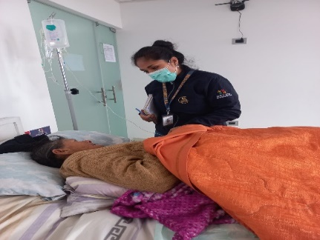
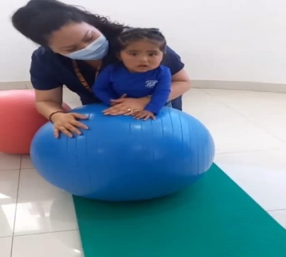
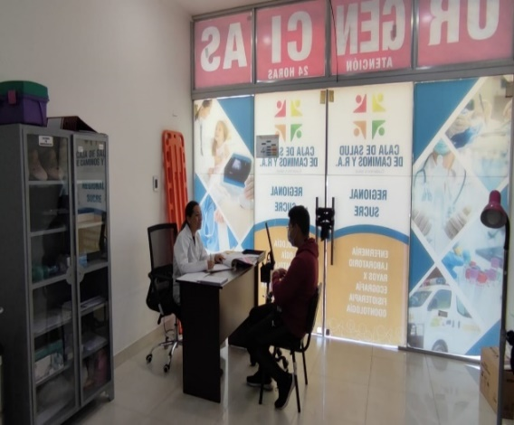
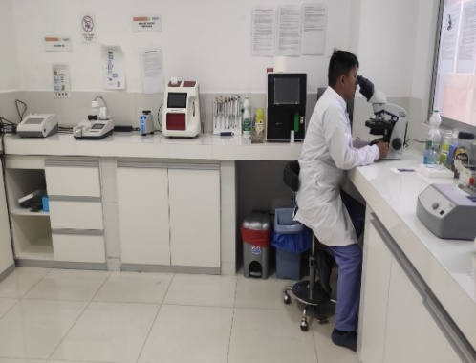
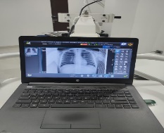
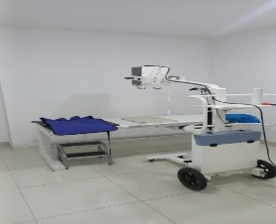
INFORMACION SOBRE SERVICIOS, PROYECTOS Y BENEFICIOS PROYECTADOS
CARTERA DE SERVICIOS
SERVICIOS COMPLEMENTARIOS DE DIAGNÓSTICO
CONSULTA EXTERNA
HOSPITALIZACIÓN
TRANSITORIA
Urgencias y emergencias
Sala de internación transitoria.
Laboratorio clínico
Imagenología (Ecografía y Rayos X)
Fisioterapia
Medicina General
Enfermería
Cirugía General
Pediatría
Ginecología y Obstetricia
Traumatología
Anestesiología
Odontología
Oftalmología
Servicio de hemodiálisis

Slide 19
INFORMACION SOBRE EL PROGRAMA ANUAL DE CONTRATACIONES
TIPO DE CONTRATACION | Nº DE PROCESOS DE CONTRATACION | FORMA DE CONTRATAR | PRINCIPAL ORGANISMO FINANCIADOR | MES DE PUBLICACION | PRECIO REFERENCIAL
CONSULTORIA | 9 | CONTRATACION MENOR | OTROS RECURSOS ESPECIFICOS | ENERO | 344.400,00
BIENES | 12 | CONTRATACION MENOR | OTROS RECURSOS ESPECIFICOS | ENERO - ABRIL - JUNIO - AGOSTO - NOVIEMBRE | 413.667,92
SERVICIOS GENERALES | 1 | ARRENDAMIENTO DE BIENES PARA FUNCIONAMIENTO DE CENTROS EDUCATIVOS O DE SALUD | OTROS RECURSOS ESPECIFICOS | DICIEMBRE | 324.000,00

Slide 20
LOGROS INSTITUCIONALES GESTION 2024
N° | Nombre del equipo adquirido | Costo de adquisicion | Instancia que efectuo la adquisicion del equipo (regional, Nacional) | Estado (Pagado, En proceso) | Ejecución
1 | Refrigerador | 7000 bs. | Regional Sucre | Pagado | Cumplido
2 | Ambu Infantil con Reservorio y Extensión | 510 bs. | Regional Sucre | Pagado | Cumplido
3 | Vortex Cabezal Intercambiable | 2300 bs. | Regional Sucre | Pagado | Cumplido
4 | Miscroscopio Triangular con Camara, B-193PL | 14080 bs. | Regional Sucre | Pagado | Cumplido

Slide 21
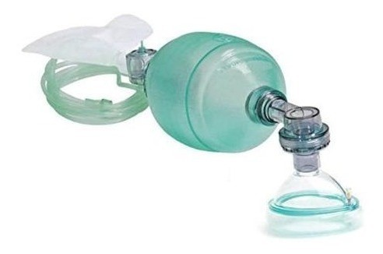
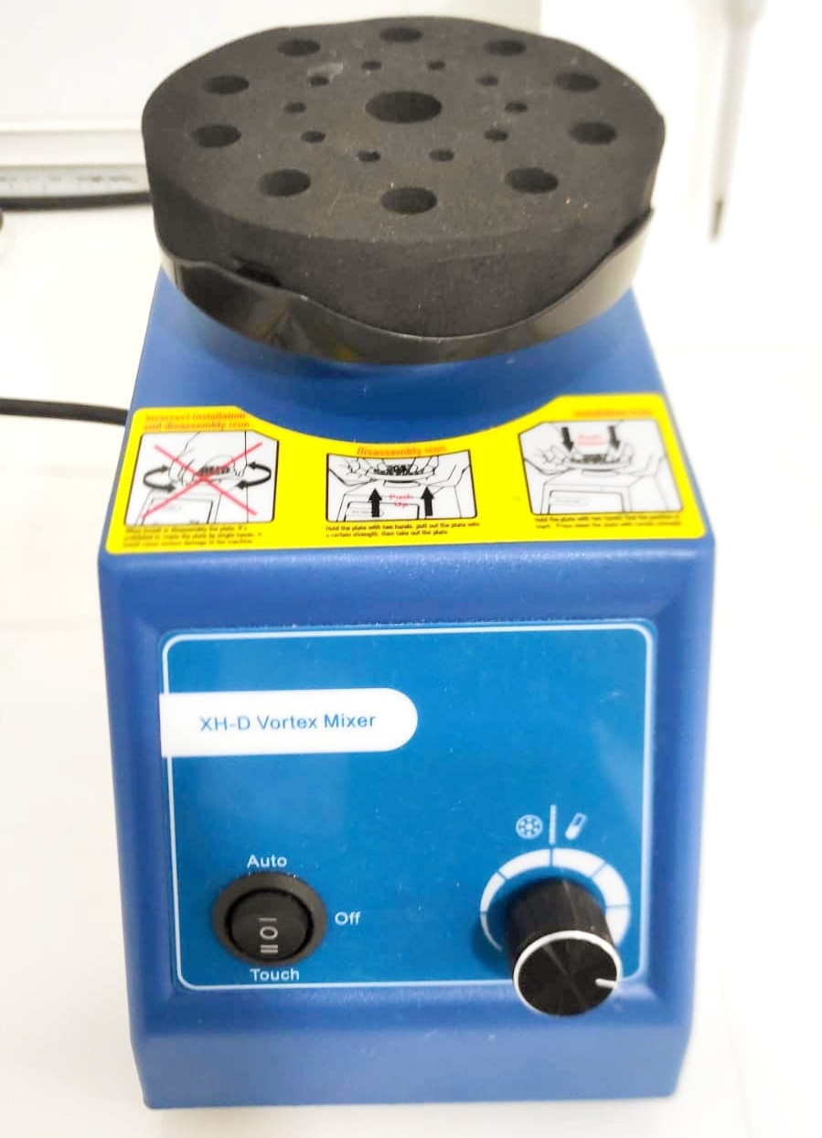
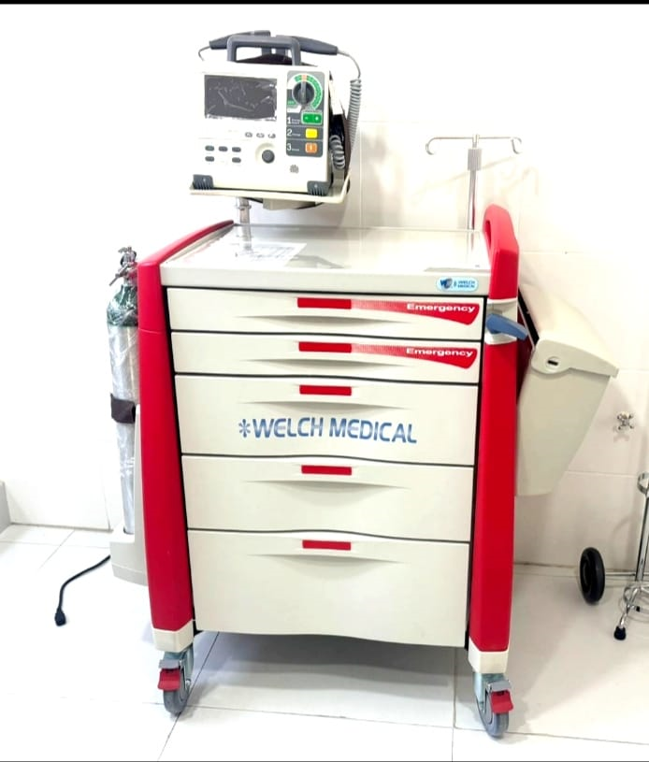
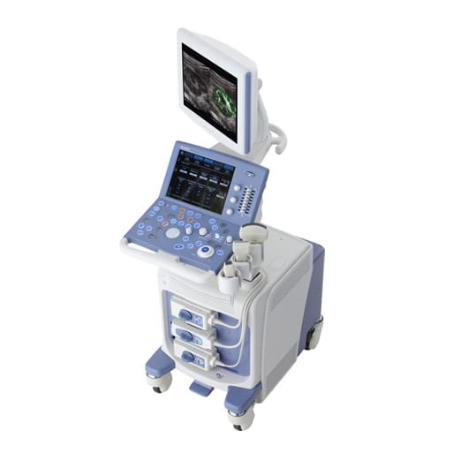
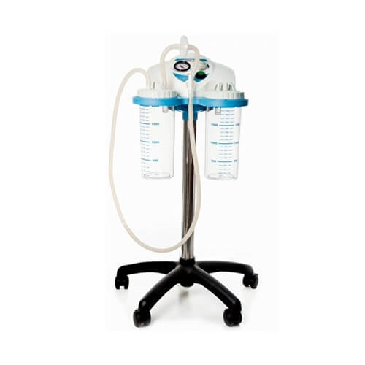
5 | Doppler Fetal | 485,69 bs. | Regional Sucre | Pagado | Cumplido
6 | Carro de Paro y Desfibrilador | 84900 bs. | Oficina Nacional | Pagado | Cumplido
7 | Aspirador de Secreciones | 5612 bs. | Oficina Nacional | Pagado | Cumplido
8 | Ecografo Estacionario | 55680 bs. | Oficina Nacional | Pagado | Cumplido
9 | Ecografo Portatil | transferencia | Oficina Nacional | Pagado | Cumplido
 | Total: | 170567,69 bs

Slide 22
INFORMACION SOBRE SERVICIOS, PROYECTOS Y BENEFICIOS PROYECTADOS
GESTIONAR UN PROYECTO DE INFRAESTRUCTURA PARA
NUESTRO PROPIO POLICONSULTORIO A FUTURO.

Slide 23
INFORMACION SOBRE AUDITORIAS
AUDITORIAS REGIONAL SUCRE
FECHA | RESPONSABLES | OBJETIVO | RESULTADO
15 DE MAYO DE 2024 | COMITÉ DE AUDITORIA MEDICA Y GESTOR DE CALIDAD | VERIFICAR EL CUMPLIMIENTO DE LOS ESTANDARES DE ATENCION | CONOCER LAS FORTALEZAS Y DEBILIDADES EN CUANTO A LOS SERVICIOS MEDICOS
20 DE JUNIO DE 2024 | COMITÉ DE EXPEDIENTE CLINICO | IDENTIFICAR FALENCIAS EN EL MANEJO DEL EXPEDIENTE CLINICO | ASEGURAR EL CORRECTO MANEJO Y ORGANIZACIÓN DEL EXPEDIENTE CLINICO
12 DE AGOSTO | COMITÉ DE AUDITORIA MEDICA Y GESTOR DE CALIDAD | VERIFICAR LA APLICACIÓN DE NORMAS RESPECTO A LA ATENCION BRINDADA | MEJORAR EL SERVICIO DE ATENCION MEDICA CON CALIDAD Y CALIDEZ
19 DE DICIEMBRE | COMITÉ DE AUDITORIA MEDICA Y GESTOR DE CALIDAD | VERIFICAR LA APLICACIÓN DE NORMAS RESPECTO A LA ATENCION BRINDADA | CONOCER LAS FORTALEZAS Y DEBILIDADES EN CUANTO A LOS SERVICIOS MEDICOS ASEGURAR EL CORRECTO MANEJO Y ORGANIZACIÓN DEL EXPEDIENTE CLINICO

Slide 24
INFORMACION SOBRE LOS PROCESOS JURIDICOS, PENAL, ADMINISTRATIVO GESTION 2024
Nº | PROCESOS | EN PROCESO | CONCLUIDO | OBSERVACION
1 | COACTIVOS | 6 | 0 | A LA ESPERA DE RESOLUCIONES
2 | PENALES | 0 | 0 | NO TENEMOS PROCESOS PENALES
3 | LABORALES | 6 | 2 | 2 CONCLUIDOS CON PAGO DE BENEFICIOS
4 | ADMINISTRATIVOS | 5 | 0 | A LA ESPERA DE RESOLUCION
5 | CIVILES | 0 | 1 | DECLINADO POR INCOMPETENCIA
TOTALES |  | 17 PROCESOS | 3 PROCESOS
FUENTE: JURIDICA

Slide 25
EJECUCION PRESUPUESTARIA DE GASTOS GESTION 2024
DESCRIPCION POR CLASE DE GASTO | PRESUPUESTO INICIAL | PRESUPUESTO VIGENTE | DEVENGADO (EJECUTADO) | SALDO | %
SERVICIOS PERSONALES | 954.388,00 | 954.388,00 | 701.888,82 | 252.499,18 | 73,54%
OTROS SERVICIOS PERSONALES | 978.600,00 | 895.600,00 | 886.466,50 | 9.133,50 | 98,98%
BIENES Y SERVICIOS | 2.889.613,00 | 3.926.130,00 | 3.798.060,03 | 128.069,97 | 96,74%
SERVICIOS BASICOS | 47.400,00 | 73.550,00 | 68.897,00 | 4.653,00 | 93,67%

Slide 26
ACTIVOS FIJOS | 327.950,00 | 77.033,00 | 77.032,09 | 0,91 | 100,00%
OTRAS DEUDAS | 265.224,00 | 276.314,00 | 146.890,42 | 129.423,58 | 53,16%
DEUDA PUBLICA | 89.417,00 | 92.417,00 | 13.699,78 | 78.717,22 | 14,82%
TRANSERENCIAS | 178.841,00 | 199.966,00 | 199.966,00 | 0,00 | 100,00%
OTROS | 40.000,00 | 254.392,94 | 244.392,87 | 10.000,07 | 96,07%
 | 5.771.433,00 | 6.749.790,94 | 6.137.293,51 | 612.497,43 | 90,93%
FUENTE: REPORTE SIGEP 2024

Slide 27
INFORMACION DE RECURSOS GESTION 2024
RUBRO | DESCRIPCION DEL RUBRO | DEVENGADO | PERCIBIDO
12.2 | VENTA DE SERVICIOS DE LAS ADMINISTRACIONES PUBLICAS | 304 433.95 | 304 433.95
15.9.1 | MULTAS | 8 509.08 | 8 509.08
15.9.9 | OTROS INGRESOS NO ESPECIFICADOS | 42 337.47 | 42 337.47
17.1.1.1 | DEL SECTOR PUBLICO | 1 777 115.49 | 1 777 115.49
17.1.1.2 | DEL SECTOR PRIVADO | 1 653 742.78 | 1 653 742.78
35.4.1 | RECURSOS DEVENGADOS NO COBRADOS POR | 226 055.04 | 226 055.04
 | TOTALES | 4 012 193.81 | 4 012 193.81
FUENTE: REPORTE SIGEP 2024 (ADMINISTRACION)

Slide 28
INFORMACION SOBRE EL PROGRAMA ANUAL DE CONTRATACIONES
TIPO DE CONTRATACION | Nº DE PROCESOS DE CONTRATACION | FORMA DE CONTRATAR | PRINCIPAL ORGANISMO FINANCIADOR | MES DE PUBLICACION | PRECIO REFERENCIAL
CONSULTORIA | 9 | CONTRATACION MENOR | OTROS RECURSOS ESPECIFICOS | ENERO | 344.400,00
BIENES | 12 | CONTRATACION MENOR | OTROS RECURSOS ESPECIFICOS | ENERO - ABRIL - JUNIO - AGOSTO - NOVIEMBRE | 413.667,92
SERVICIOS GENERALES | 1 | ARRENDAMIENTO DE BIENES PARA FUNCIONAMIENTO DE CENTROS EDUCATIVOS O DE SALUD | OTROS RECURSOS ESPECIFICOS | DICIEMBRE | 324.000,00

Slide 29
MUCHAS GRACIAS POR SU ATENCION

